Slide 1
اللون البرتقالي

Slide 3
ينتج اللون البرتقالي عند مزج اللونين الأحمر و الأصفر معاً

Slide 4
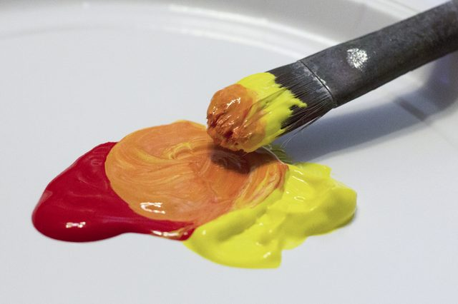

Slide 5
يوجد اللون البرتقالي في قوس قزح

Slide 6
الأزهار

Slide 7
البرتقال

Slide 8
المندلينا

Slide 9
المشمش

Slide 10
الجزر

Slide 11
القرعة

Slide 12
الكاكا

Slide 13
الأسكدنيا

Slide 14
الفلفل الحلو

Slide 15
الفلفل الحار

Slide 16
السمكة

Slide 17
العصفور

Slide 18
الفراشة

Slide 19
الشعر

Slide 20
أوراق الشجر في فصل الخريف

Slide 21
وقت غروب الشمس

Slide 22
يوجد عدة درجات للون البرتقالي

